Slide 1

LA CAPILLA DEL HOMBRE
QUITO · ECUADOR

Slide 2
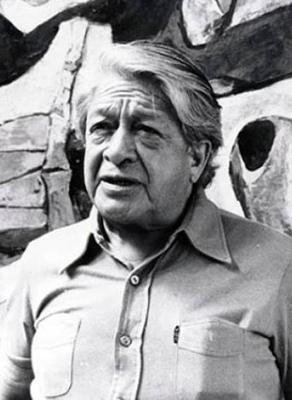
La Capilla del Hombre es un museo de arte, construido en Quito, Ecuador por iniciativa del pintor ecuatoriano Oswaldo Guayasamín en homenaje al ser humano, y el proyecto fue concebido en la década de los 80 por este artista. Posteriormente, en 1995, la Fundación Guayasamin contrata al Arquitecto Handel Guayasamin Crespo para que realice el Proyecto de La Capilla del Hombre. La ejecución de la obra se inicia en 1996, concluyéndose el 2002, luego de la muerte del artista, el 10 de marzo de 1999. Esta edificación emblemática por su arquitectura y por la obra pictórica y muralística que contiene, fue inaugurada el 29 de noviembre de 2002. Forma parte del Complejo Cultural de la Fundación Guayasamin, ubicado en Bellavista, Quito. El Maestro Guayasamin fallece en los Estados Unidos. Por su valor arquitectónico, La Capilla del Hombre fue premiada por el Municipio de Quito como la mejor obra de la ciudad en el año 2003.
Oswaldo Guayasamín
Notes:
2

Slide 3
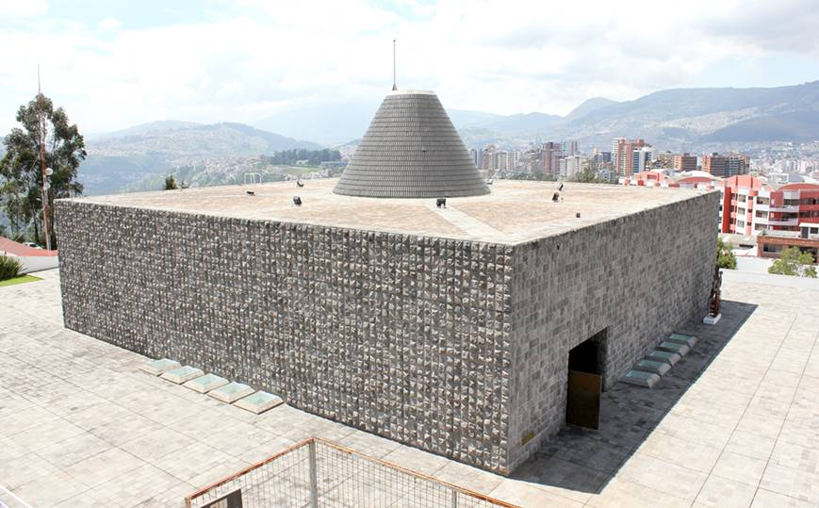

Slide 4
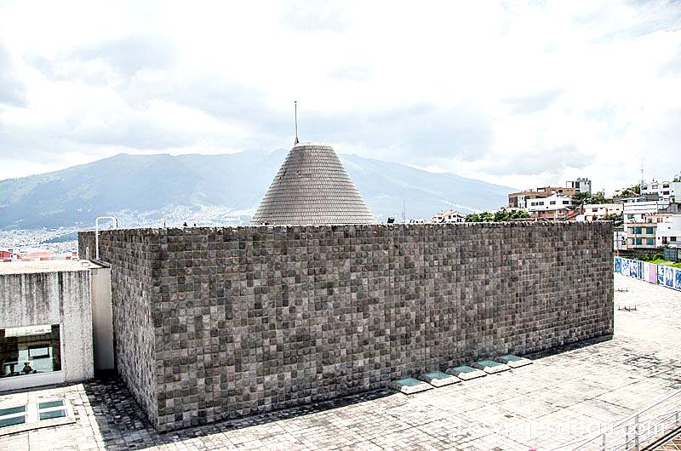
Notes:
4

Slide 5
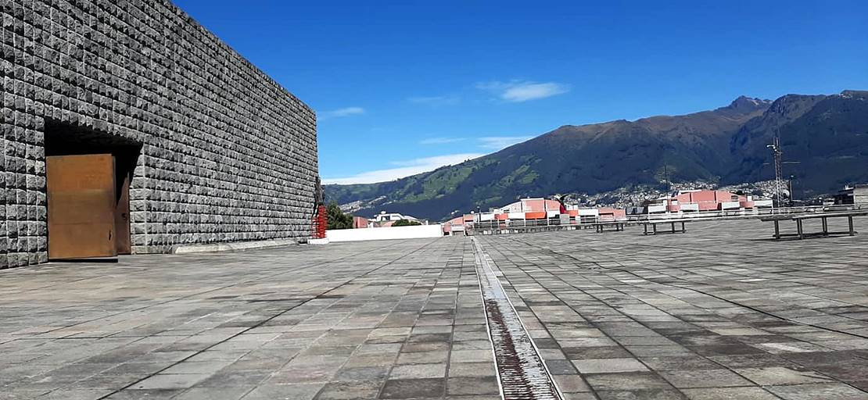

Slide 6
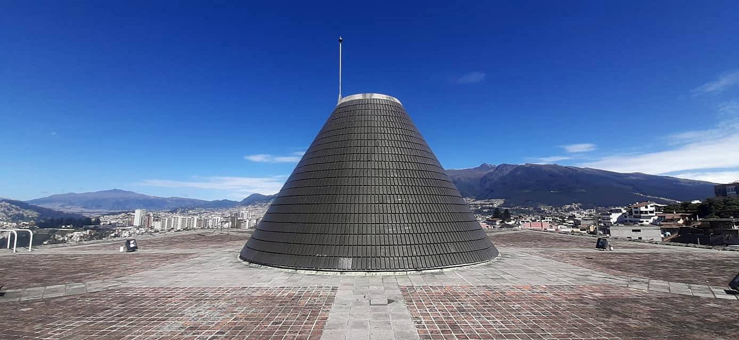

Slide 7
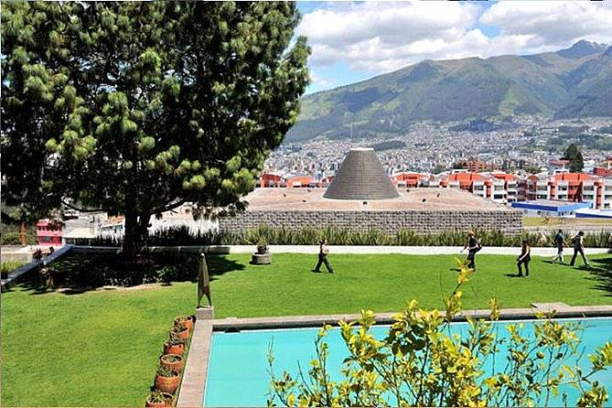

Slide 8
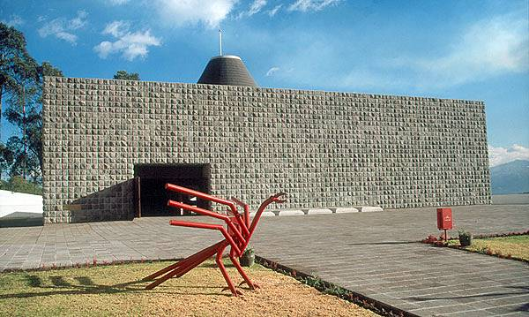

Slide 9
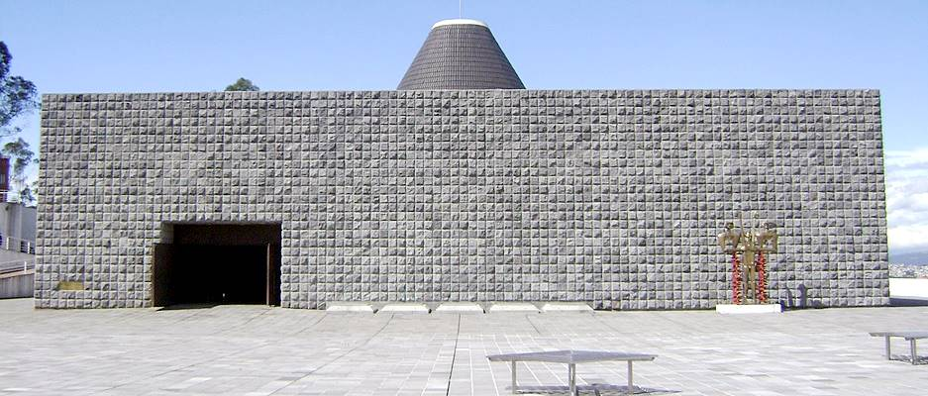

Slide 10
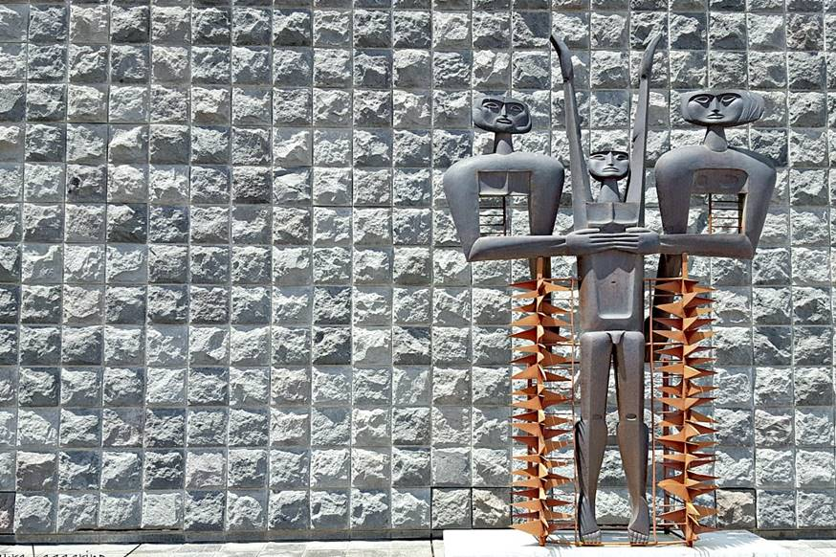

Slide 11
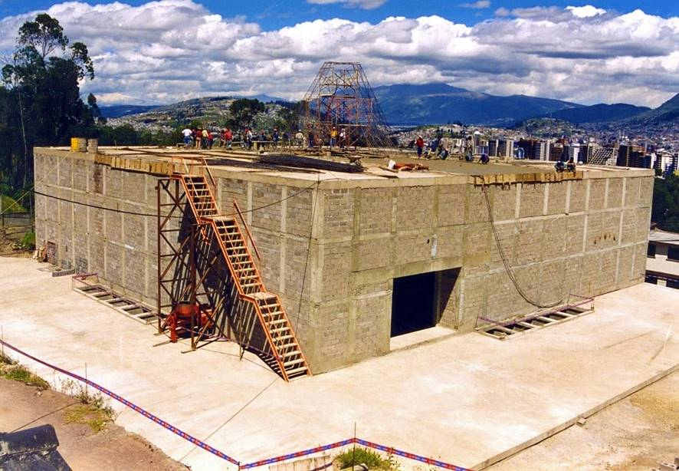

Slide 12
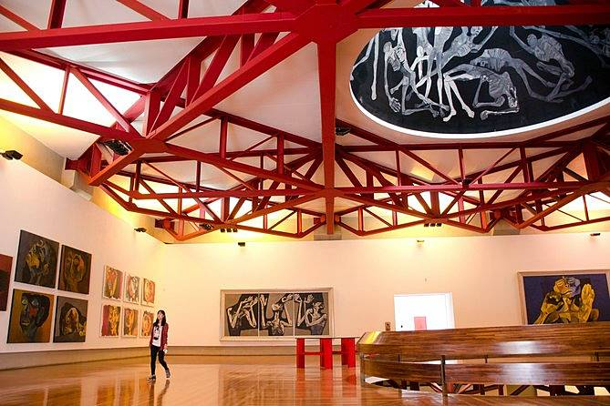

Slide 13
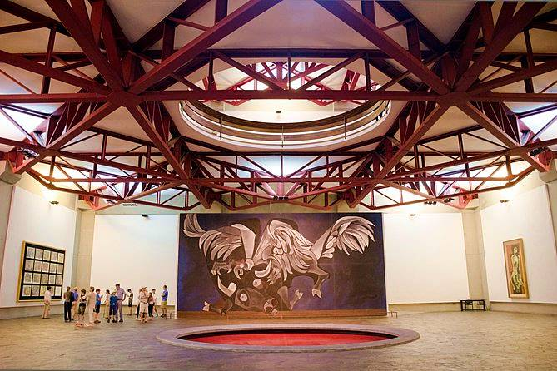

Slide 14
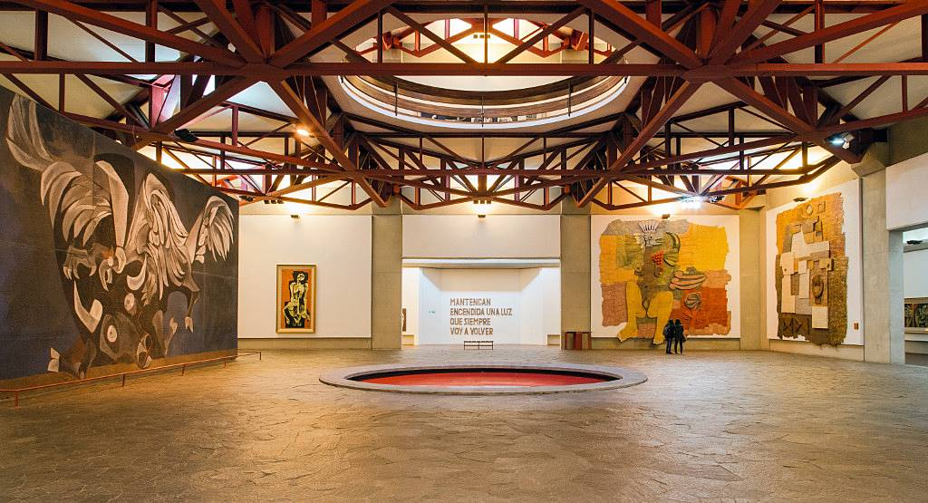

Slide 15
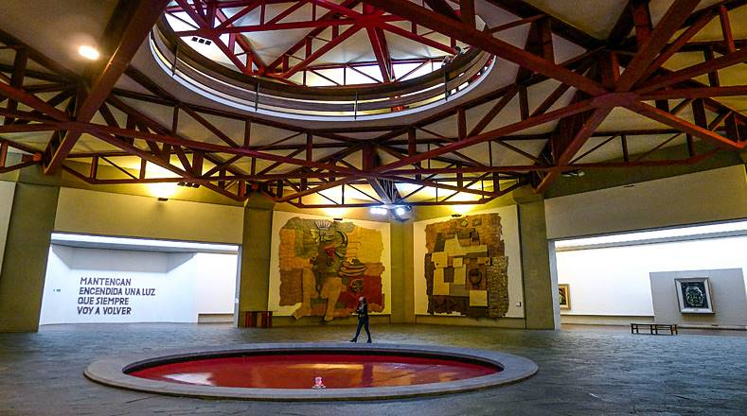

Slide 16
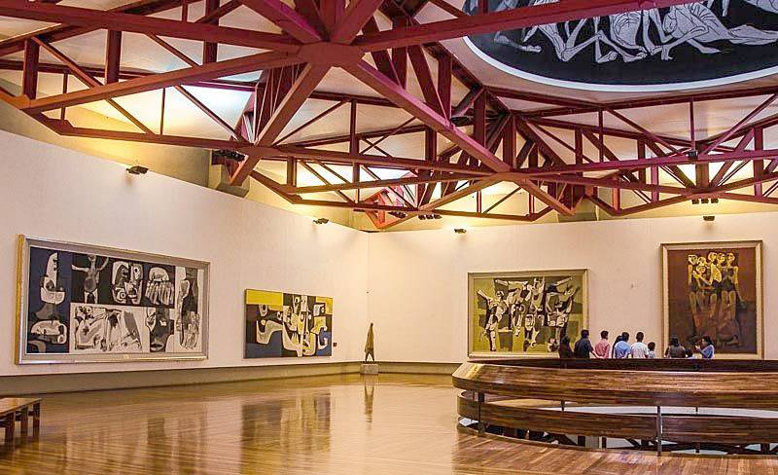

Slide 17
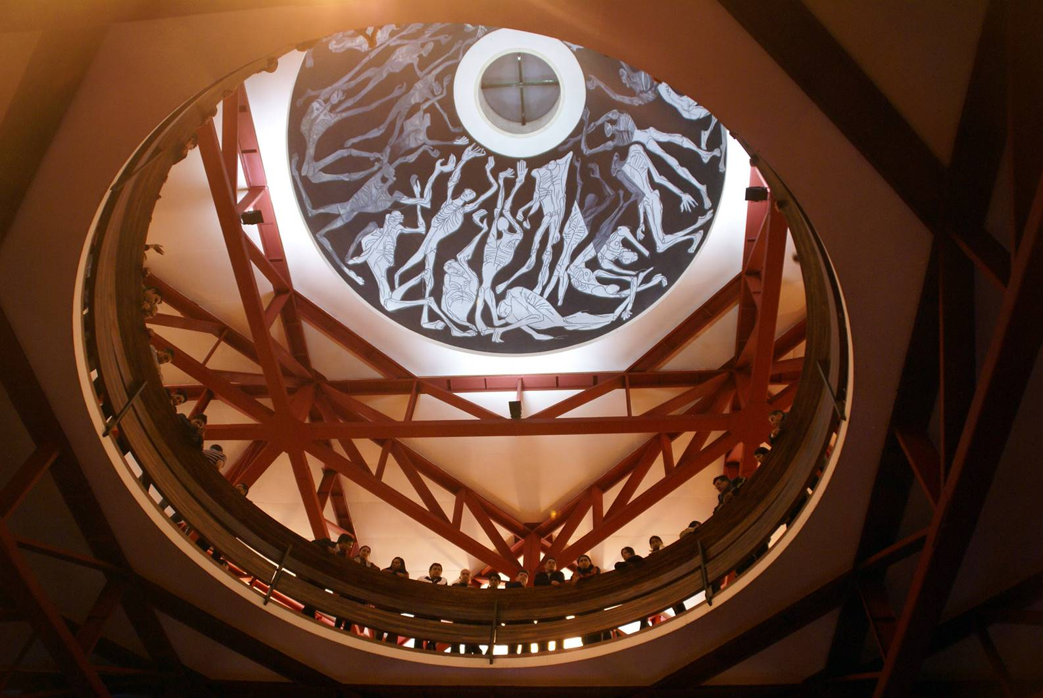

Slide 18
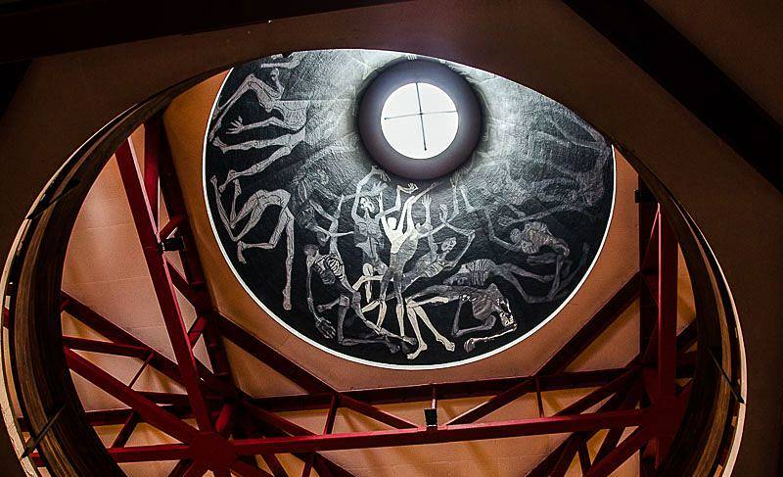

Slide 19
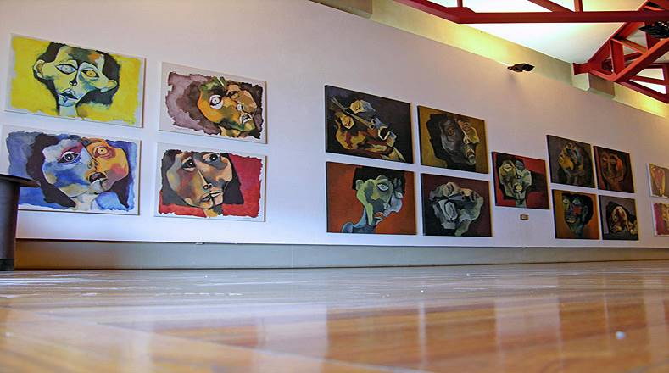

Slide 20
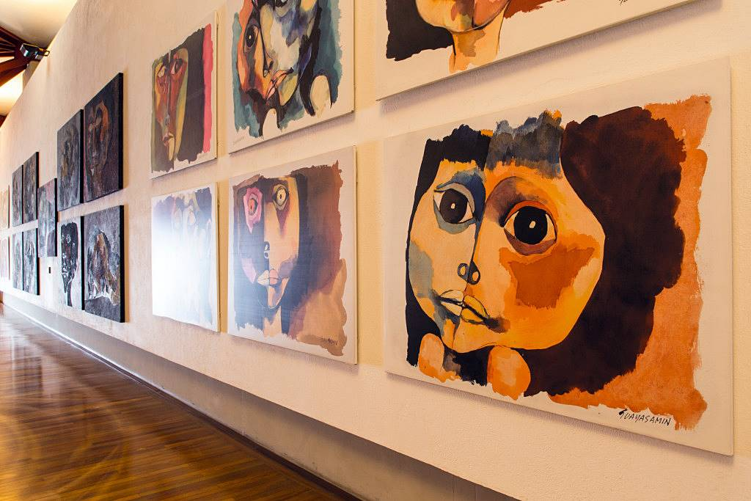

Slide 21
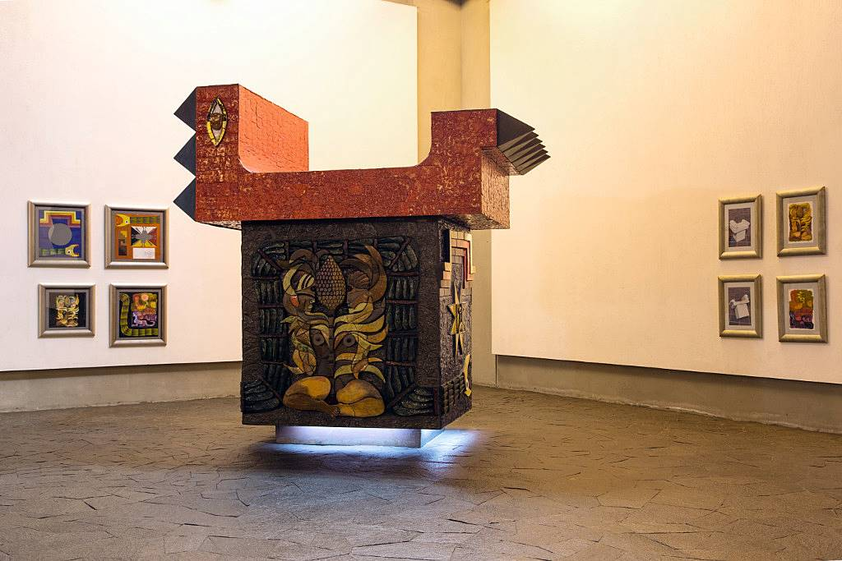

Slide 22
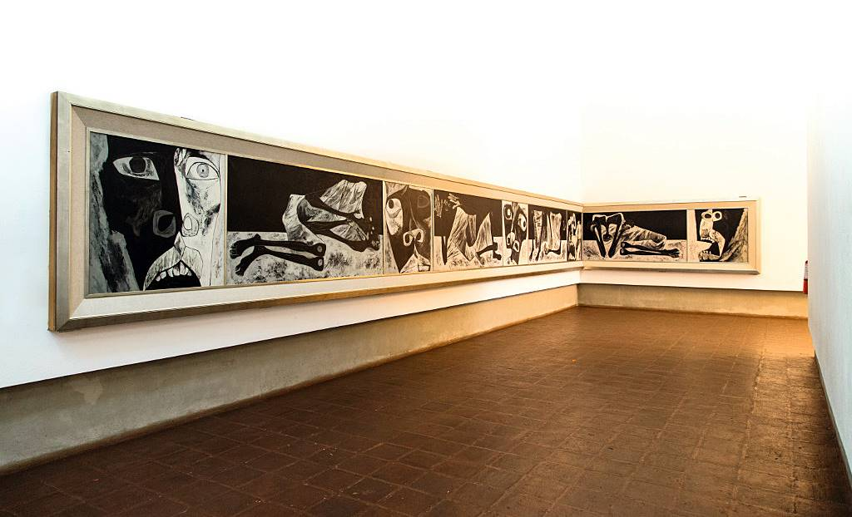

Slide 23
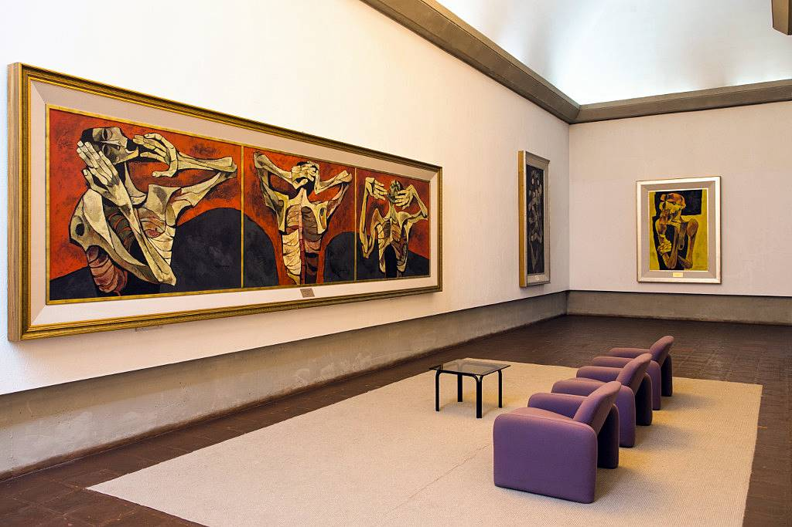

Slide 24
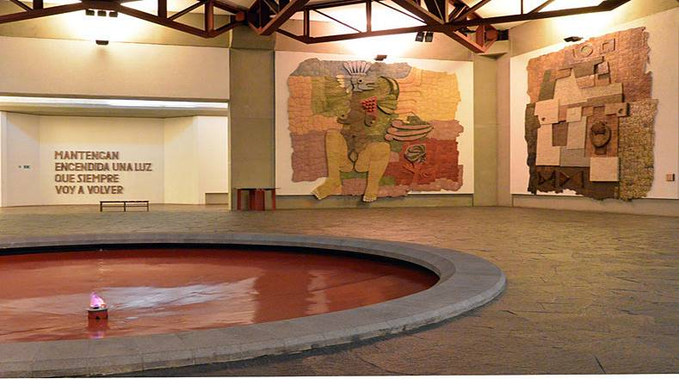

Slide 25
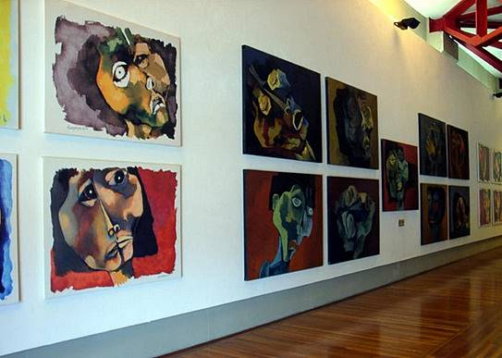

Slide 26
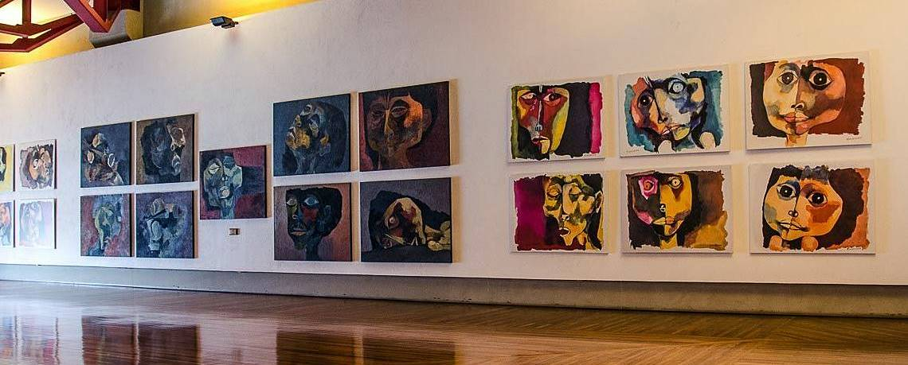

Slide 27
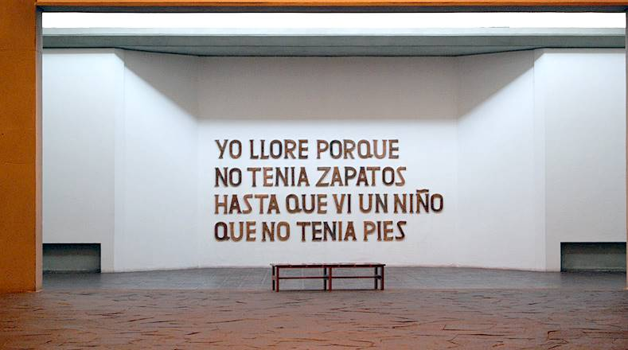

Slide 28
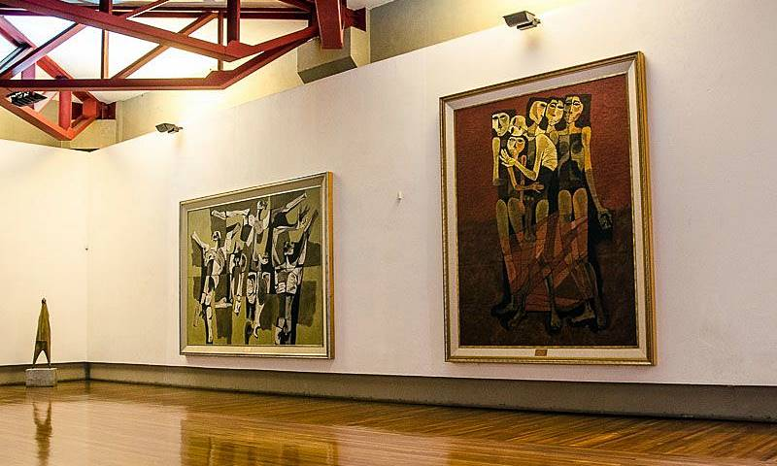

Slide 29
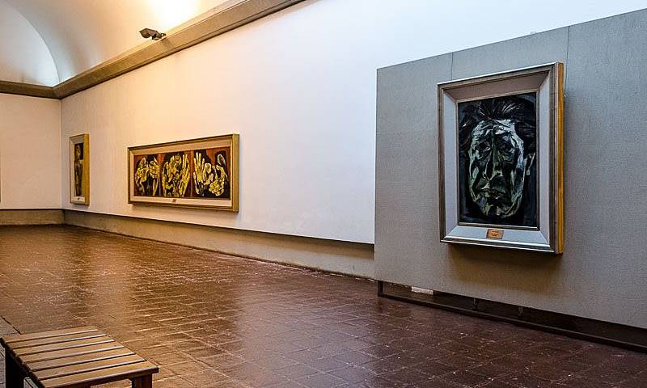

Slide 30
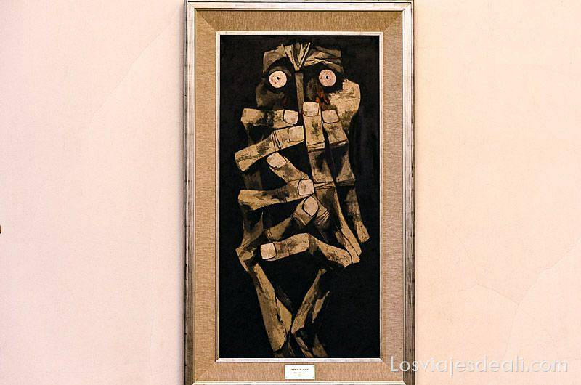

Slide 31
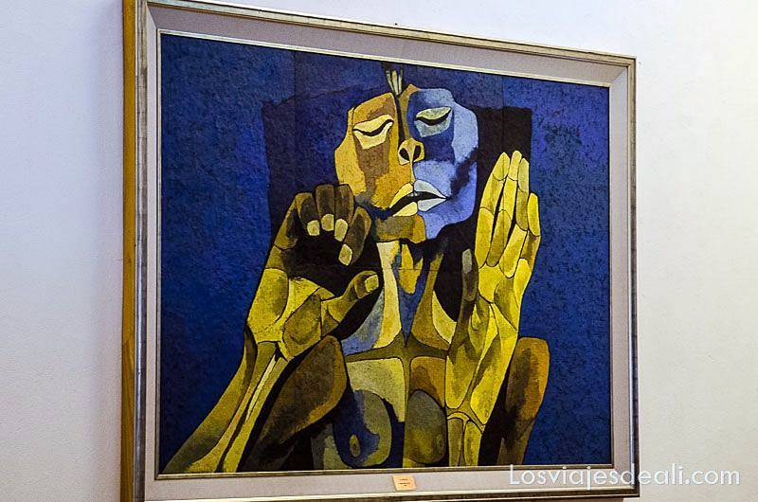

Slide 32
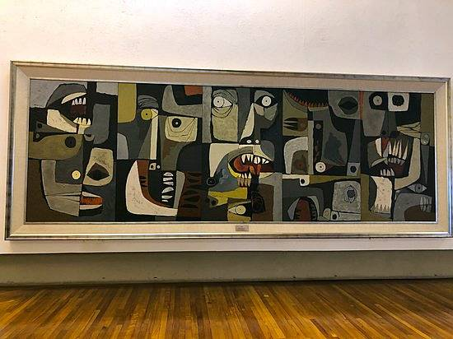
Notes:
32

Slide 33
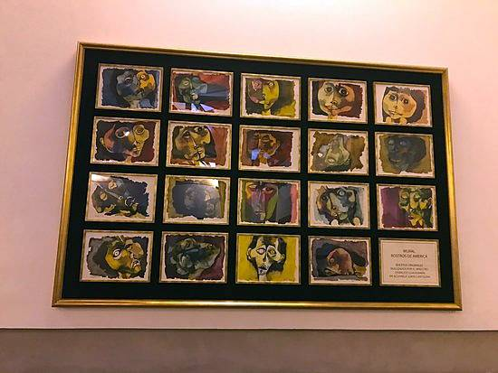

Slide 34
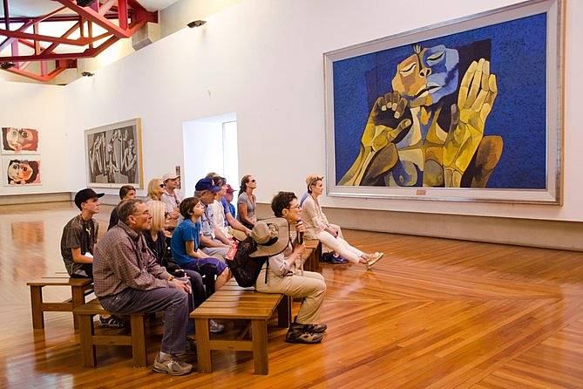

Slide 35
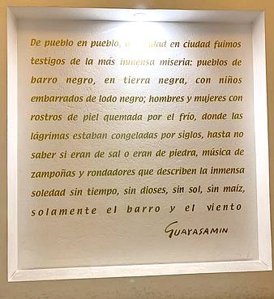

Slide 36
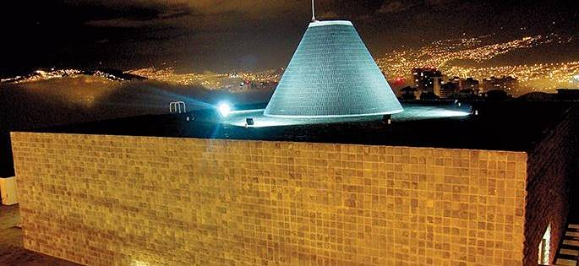

Slide 37
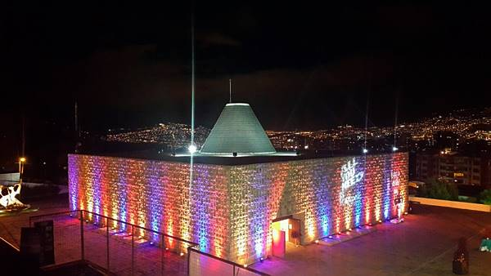

Slide 38

GRACIAS POR TU VISITA
Y QUE TENGAS UN BUEN DÍA
VICTOR NOVELLÓN

Slide 39







¿Te ha gustado?
Puedes ver más entrando
Aquí
Además puedes recibir powerpoints en tu correo electrónico suscribiéndote aquí:

